Slide 1
Актуальные вопросы реализации Федерального закона от 31.07.2020 № 248-ФЗ «О государственном контроле (надзоре) и муниципальном контроле в Российской Федерации» в области регулирования цен (тарифов)
Рябова Наталия Владимировна
Заместитель руководителя агентства –
начальник отдела правовой и контрольно-
административной работы агентства по тарифам и ценам Архангельской области
30 августа 2021 г.

Slide 2
Агентством в соответствии с Федеральным законом от 31 июля 2020 года № 248-ФЗ «О государственном контроле (надзоре) и муниципальном контроле» разработано три положения:
о региональном государственном контроле (надзоре) в сферах естественных монополий и в области государственного регулирования цен (тарифов)
о региональном государственном контроле (надзоре)
за соблюдением предельных размеров платы за проведение технического осмотра транспортных средств и размеров платы за выдачу дубликата диагностической карты на бумажном носителе
о региональном государственном контроле (надзоре)
за применением цен на лекарственные препараты, включенные в перечень жизненно необходимых и важнейших
лекарственных препаратов

Slide 3
Положения устанавливают порядок организации и осуществления регионального государственного контроля (надзора):
в сферах естественных монополий;
за регулируемыми государством ценами (тарифами) в электроэнергетике;
в сфере теплоснабжения;
в сфере водоснабжения и водоотведения;
в сфере обращения с твердыми коммунальными отходами;
за установлением и (или) применением регулируемых государством цен (тарифов) в области газоснабжения;
за соблюдением предельных размеров платы за проведение технического осмотра транспортных средств и размеров платы за выдачу дубликата диагностической карты на бумажном носителе на территории Архангельской области;
за применением цен на лекарственные препараты, включенные в перечень жизненно необходимых и важнейших лекарственных препаратов на территории Архангельской области.

Slide 4
Региональный государственный контроль (надзор) в сферах естественных монополий и в области государственного регулирования цен (тарифов)
Предмет государственного контроля – соблюдение юридическим лицами индивидуальными предпринимателями и гражданами в процессе осуществления регулируемых видов деятельности обязательных требований, установленных законодательством Российской Федерации и принятыми в соответствии с ним нормативными правовыми актами Российской Федерации в области государственного регулирования цен (тарифов) и исполнение решений, принимаемых по результатам контрольных (надзорных) мероприятий.
Объект государственного контроля – осуществляемая юридическими лицами, индивидуальными предпринимателями деятельность, подлежащая государственному регулированию.

Slide 5
Региональный государственный контроль (надзор)
за соблюдением предельных размеров платы за проведение технического осмотра транспортных средств и размеров платы за выдачу дубликата диагностической карты на бумажном носителе
Предмет государственного контроля – соблюдение операторами технического осмотра установленных предельных размеров платы за проведение технического осмотра и размеров платы за выдачу дубликата диагностической карты на бумажном носителе и исполнение решений, принимаемых по результатам контрольных (надзорных) мероприятий.
Объект государственного контроля – осуществляемая операторами технического осмотра деятельность по проведению технического осмотра транспортных средств и выдаче дубликата диагностической карты на бумажном носителе.

Slide 6
Региональный государственный контроль (надзор)
за применением цен на лекарственные препараты, включенные в перечень жизненно необходимых и важнейших
лекарственных препаратов
Предмет государственного контроля – соблюдение организациями оптовой торговли лекарственными средствами, аптечными организациями, индивидуальными предпринимателями, имеющими лицензию на фармацевтическую деятельность, медицинскими организациями, имеющими лицензию на фармацевтическую деятельность, и их обособленными подразделениями (амбулаториями, фельдшерскими и фельдшерско-акушерскими пунктами, центрами (отделениями) общей врачебной (семейной) практики), расположенными в сельских населенных пунктах, в которых отсутствуют аптечные организации, при реализации лекарственных препаратов требований к применению цен, уровень которых не должен превышать сумму фактической отпускной цены, установленной производителем лекарственных препаратов, и которые не превышают зарегистрированных предельных отпускных цен, и размеров оптовых надбавок и (или) размеров розничных надбавок, не превышающих соответственно размеров предельных оптовых надбавок и (или) размеров предельных розничных надбавок, установленных в субъекте Российской Федерации и исполнение решений, принимаемых по результатам контрольных (надзорных) мероприятий.
Объект государственного контроля – осуществляемая организациями оптовой торговли лекарственными средствами, аптечными организациями, индивидуальными предпринимателями, имеющими лицензию на фармацевтическую деятельность, медицинскими организациями, имеющими лицензию на фармацевтическую деятельность, и их обособленными подразделениями (амбулаториями, фельдшерскими и фельдшерско-акушерскими пунктами, центрами (отделениями) общей врачебной (семейной) практики), расположенными в сельских населенных пунктах, в которых отсутствуют аптечные организации, деятельность по реализации лекарственных препаратов.

Slide 7
Государственный контроль вправе осуществлять следующие должностные лица агентства по тарифам и ценам Архангельской области:
1) руководитель агентства;
2) заместитель руководителя агентства;
3) заместитель руководителя агентства – начальник отдела правовой и контрольно-административной работы агентства;
4) ведущие консультанты, консультанты отдела правовой и контрольно-административной работы агентства.

Slide 8
Управление рисками причинения вреда (ущерба)
охраняемым законом ценностям при осуществлении
государственного контроля в сферах естественных монополий и в области государственного регулирования цен (тарифов)
Государственный контроль осуществляется на основе управления рисками причинения вреда (ущерба) охраняемым законом ценностям.
Категория риска причинения вреда (ущерба) охраняемым законом ценностям | Критерии отнесения объектов государственного контроля (надзора) в сферах естественных монополий и за регулируемыми государством ценами (тарифами) к категориям риска причинения вреда (ущерба) охраняемым законом ценностям
1.Средний риск | Наличие на дату принятия решения об отнесении к категории среднего риска подтвержденных фактов нарушений обязательных требований, ответственность за которые предусмотрена статьями 14.6, 19.7.1, 19.8.1 и 9.15 Кодекса Российской Федерации об административных правонарушениях, совершенных в течение трех предшествующих лет, а также наличие не исполненного предписания об устранении нарушений обязательных требований и представлений об устранении причин и условий, способствовавших совершению административного правонарушения
2.Умеренный риск | Наличие на дату принятия решения об отнесении к категории среднего риска подтвержденных фактов нарушений обязательных требований, ответственность за которые предусмотрена статьями 14.6, 19.7.1, 19.8.1 и 9.15 Кодекса Российской Федерации об административных правонарушениях, совершенных в течение трех предшествующих лет
3. Низкий риск | Отсутствие критериев, указанных в пунктах 1 и 2 настоящих критериев

Slide 9
Управление рисками причинения вреда (ущерба)
охраняемым законом ценностям при осуществлении
государственного контроля в сфере обращения лекарственных препаратов, включенных в перечень ЖНВЛП и за соблюдением платы за проведение технического осмотра транспортных средств
Государственный контроль осуществляется на основе управления рисками причинения вреда (ущерба) охраняемым законом ценностям.
Категория риска причинения вреда (ущерба) охраняемым законом ценностям | Критерии отнесения объектов государственного контроля (надзора) за регулируемыми государством ценами (тарифами) к категориям риска причинения вреда (ущерба) охраняемым законом ценностям
1.Средний риск | Наличие фактов неисполнения выданного в течение трех лет, предшествующих присвоению категории среднего риска, предписания об устранении выявленных нарушений
2.Умеренный риск | Наличие у контролируемого лица на дату принятия решения об отнесении к категории умеренного риска подтвержденных фактов нарушений обязательных требований, совершенных в течение трех предшествующих лет
3. Низкий риск | Отсутствие критериев, указанных в пунктах 1 и 2 настоящих критериев

Slide 10
ИНДИКАТОРЫ
риска нарушения обязательных требований
Индикаторами риска причинения вреда (ущерба) охраняемым законом ценностям являются
отказ контролируемого лица в течение трех лет, предшествующих принятию решения о проведении внепланового контрольного (надзорного) мероприятия, от проведения обязательного профилактического визита в отношении объектов государственного контроля, либо отсутствие контролируемого лица в месте проведения обязательного профилактического визита, несмотря на надлежащее уведомление о его проведении
осуществление регулируемого вида деятельности более 2 лет на дату принятия решения о проведении внепланового контрольного мероприятия
наличие объявленного в течение трех лет, предшествующих принятию решения о проведении внепланового контрольного (надзорного) мероприятия, предостережения о недопустимости нарушения обязательных требований

Slide 11
Профилактика рисков причинения вреда (ущерба)
охраняемым законом ценностям
Виды профилактических мероприятий, проводимых
при осуществлении государственного контроля:
Обобщение правоприменительной практики
Информирование
Объявление предостережения
Консультирование
Профилактический визит

Slide 12
Контрольные (надзорные) мероприятия
Виды контрольных (надзорных) мероприятий:
При взаимодействии с контролируемыми лицами
Без взаимодействия с контролируемыми лицами
инспекционный визит
документарная проверка
выездная проверка
Наблюдение за соблюдением обязательных требований

Slide 13
Периодичность плановых контрольных (надзорных) мероприятия:
Плановые контрольные (надзорные) мероприятия | Категория среднего риска | Категория умеренного риска
 | Периодичность
Инспекционный визит | 1 раз в 4 года | 1 раз в 6 лет
Документарная проверка | 1 раз в 4 года | 1 раз в 6 лет
Выездная проверка | 1 раз в 4 года | 1 раз в 6 лет
Для объектов государственного контроля, отнесенных к категории низкого риска, плановые контрольные (надзорные) мероприятия не проводятся.

Slide 14
Контрольные (надзорные) действия
Инспекционный визит
Выездная проверка
Документарная проверка
осмотр
получение письменных объяснений
опрос
получение письменных объяснений
истребование документов
истребование документов

Slide 15
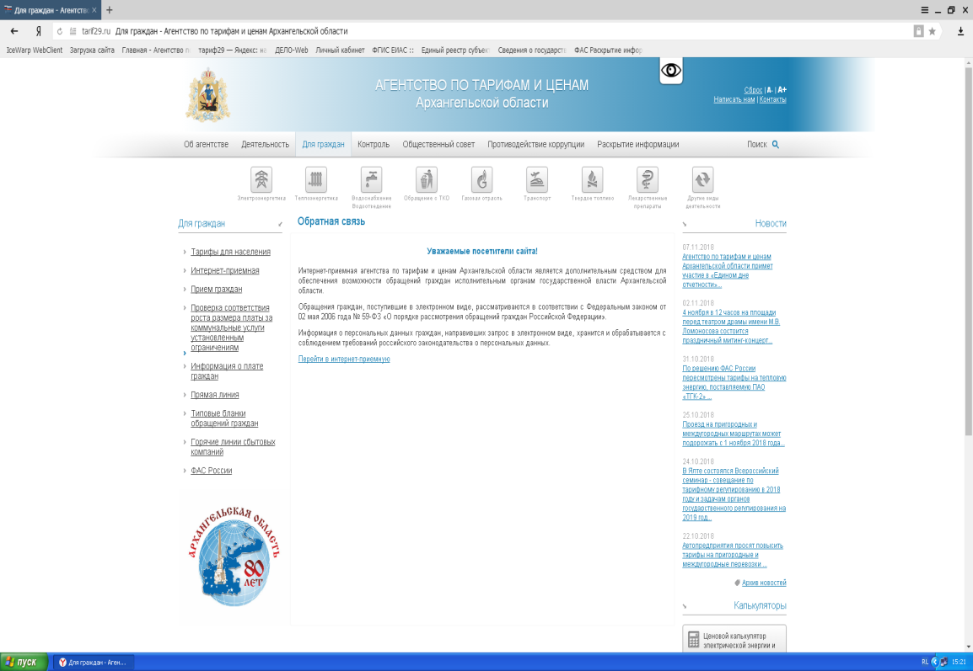
Агентство по тарифам и ценам Архангельской области
Место нахождения: 163000, г. Архангельск, ул. Выучейского, д. 18, каб. 606
Телефон: (8182) 65-22-57
Факс: (8182) 65-22-56
E-mail: rek@dvinaland.ru
Официальный сайт: http://тариф29.рф
Руководитель агентства: Попова Елена Алексеевна

Slide 16
Благодарю за внимание!

